Slide 1


Real Madrid Store
Application Android Intelligente
Kassimi Zayd
Encadré par Pr. Bousnah

Slide 2
Plan
01
Introduction
05
Diagramme de Séquence
02
Problématique
06
Stack Technique
03
Diagramme de Cas d'Utilisation
07
Résultats & Objectifs Atteints
04
Diagramme de Classes
08
Conclusion

Slide 3
Introduction
Contexte
Projet réalisé dans le cadre du module Développement Mobile à l'EMSI
Application Android complète pour les supporters du Real Madrid
Objectifs pédagogiques
Maîtriser Kotlin et Jetpack Compose
Appliquer l'architecture MVVM
Intégrer un backend personnalisé + Firebase
Intégrer l'intelligence artificielle locale

Slide 4

Ingoude Company
Problématique
Les solutions existantes pour les supporters manquent d'interactivité et n'intègrent pas les technologies modernes.
Problèmes identifiés
❌ Expérience d'achat peu personnalisée
❌ Pas d'assistant intelligent disponible
❌ Localisation des boutiques difficile
❌ Interface souvent peu ergonomique
Question centrale
Comment offrir une expérience d'achat interactive, intelligente et personnalisée aux supporters du Real Madrid ?

Slide 5

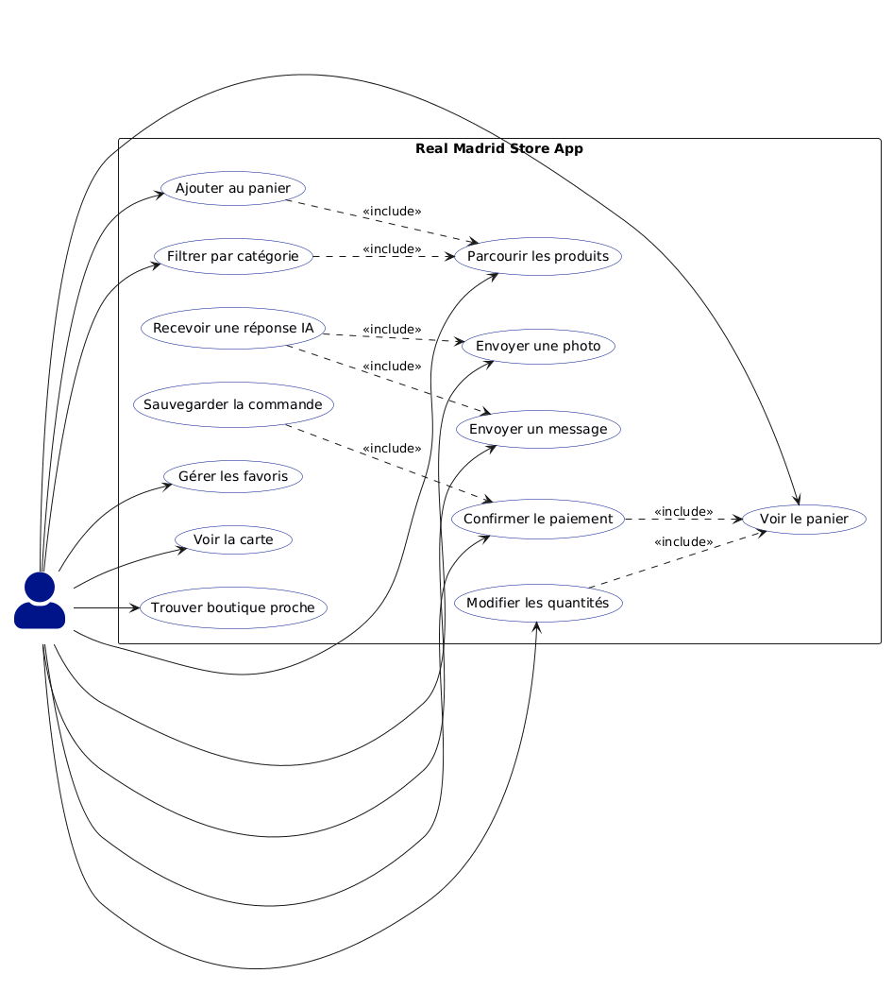
Diagramme de Cas d'Utilisation

Slide 6
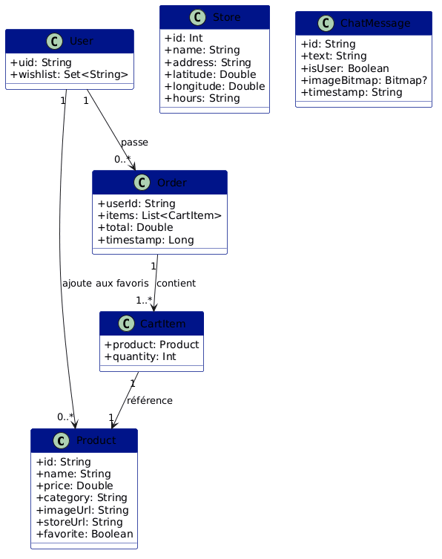
Diagramme de Classes

Slide 7
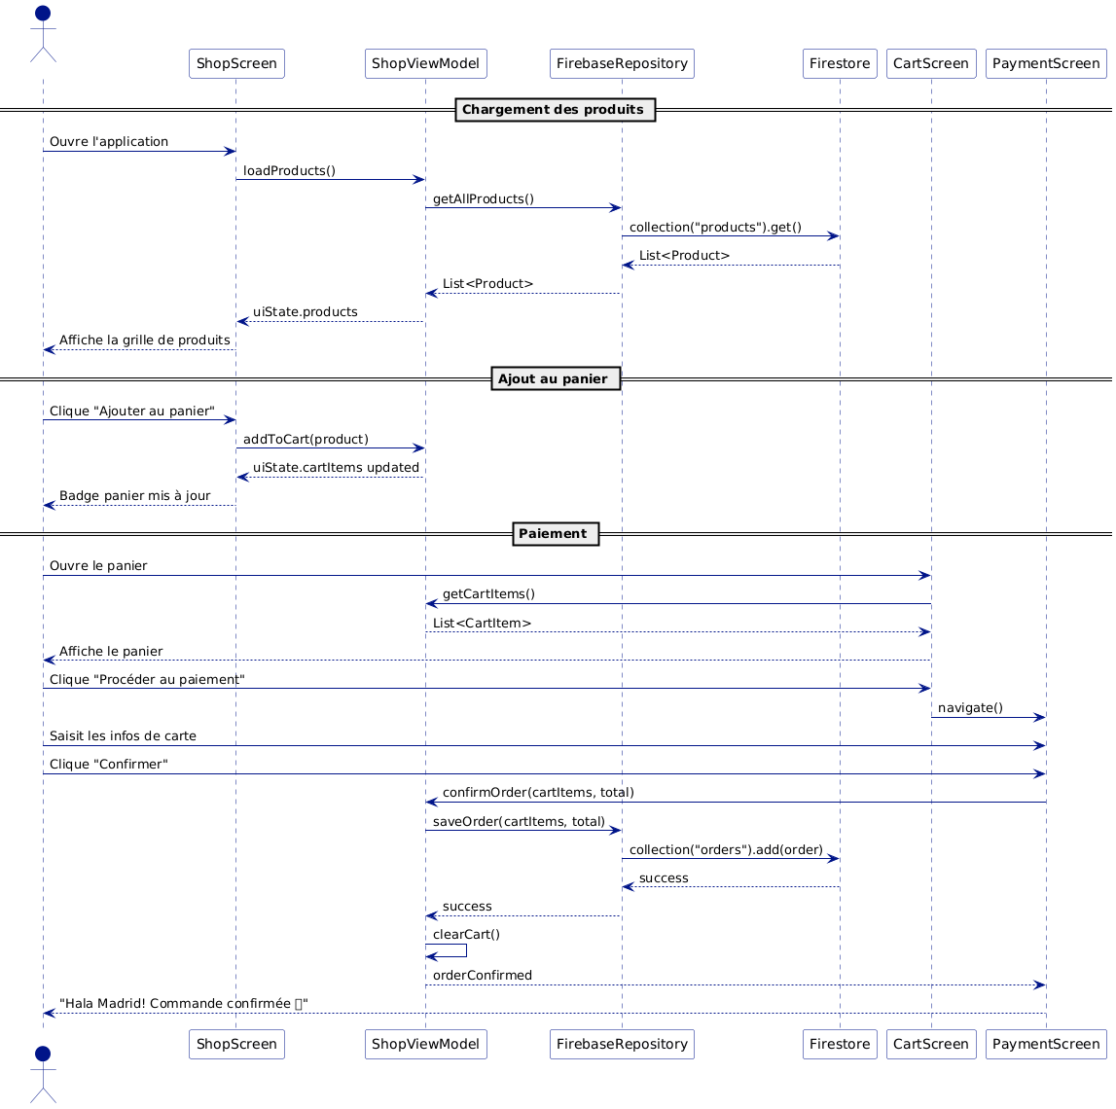
Diagramme de Séquence

Slide 8
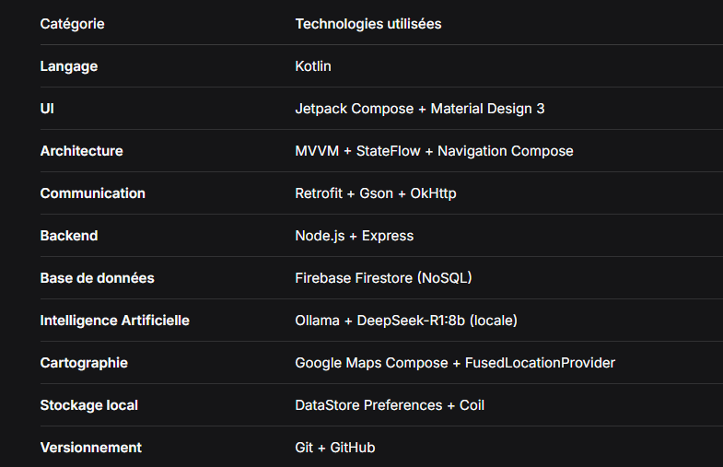
Stack Technique

Slide 9
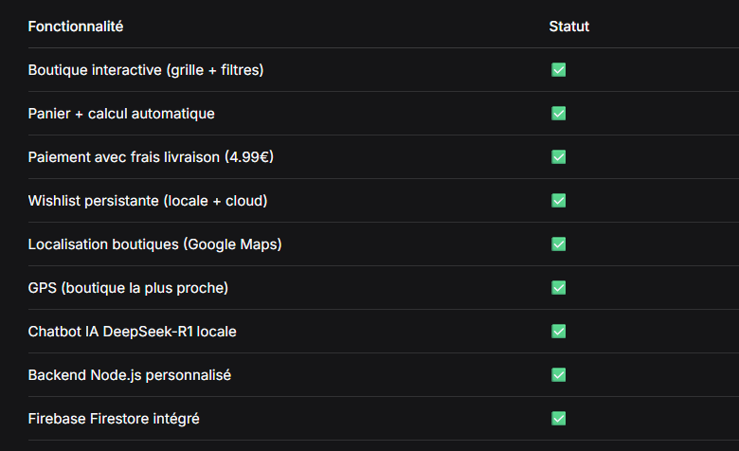
Résultats & Objectifs Atteints

Slide 10
Conclusion
En conclusion, Real Madrid Store est une application Android fonctionnelle intégrant boutique interactive, chatbot IA (DeepSeek-R1), localisation GPS et backend Node.js + Firestore. Les objectifs pédagogiques sont atteints : maîtrise de Kotlin, Jetpack Compose, MVVM et Firebase. Les perspectives incluent l'authentification, les notifications push et la publication sur Google Play Store.

Slide 11
Thank You

